Slide 2
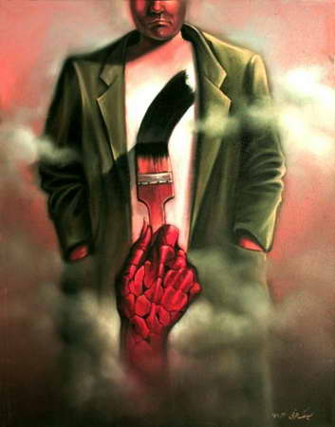
فریب شیطان

Slide 3
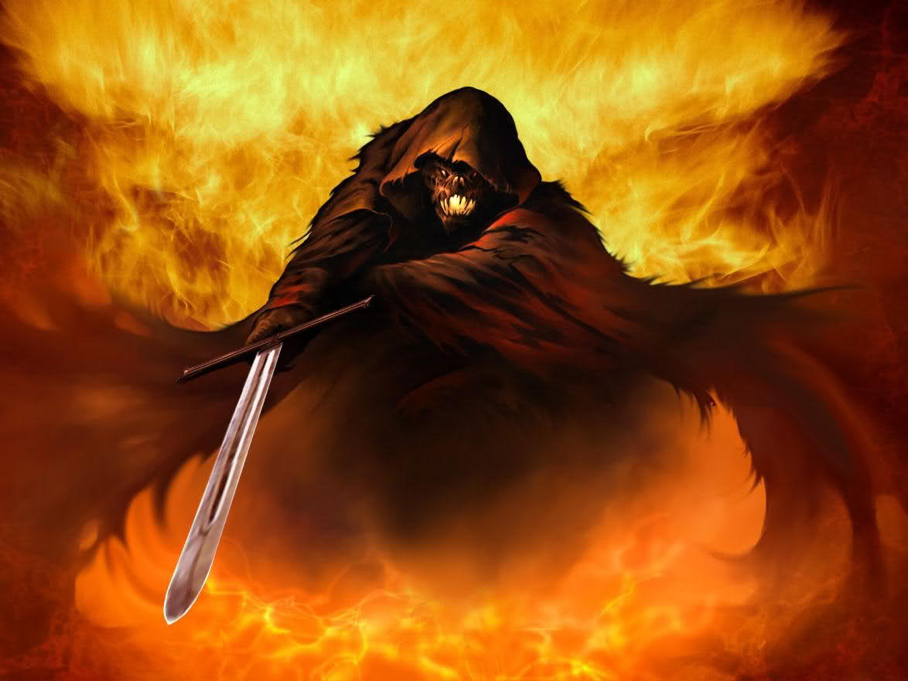
شیطان چگونه در انسان
نفوذ می کند؟

Slide 4
تزیین اعمال
وَ زَيَّنَ لَهُمُ الشَّيْطانُ أَعْمالَهم
شیطان کارهای آنان را در نظرشان زیبا جلوه داد
24/نمل

Slide 5
وعده های دروغ
یَعِدُهُم وَ يُمَنِّيهِم وَ ما يَعِدُهُمُ
الشَّيْطانُ إِلاَّ غُرُورا
شيطان به آنان وعده مى‏دهد، و ايشان را در آرزوها مى‏افكند،
و جز فريب به آنان وعده نمى‏دهد
نساء/120

Slide 6
ترس
الشَّيْطانُ يَعِدُكُمُ الفَقرَ
و يَأمرُكُم بِالفَحشاء
شيطان شما را از تهيدستى و فقر مى‏ترساند ،
و شما را به كار زشت امر مى‏كند
بقره/268

Slide 7
تیرهای شیطان

Slide 8
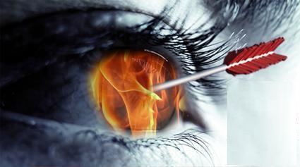
نگاه حرام

Slide 9
خداوند متعال می فرمایند:
نگاه(حرام)، تيرى از تيرهاى زهرآلود ابليس است. هر كس از ترس من آن را ترك كند، به پاداش آن، ايمانى به او می دهم كه شیرینی آن را در دل خويش ببیند.
(میزان الحکمه، ج13)

Slide 10
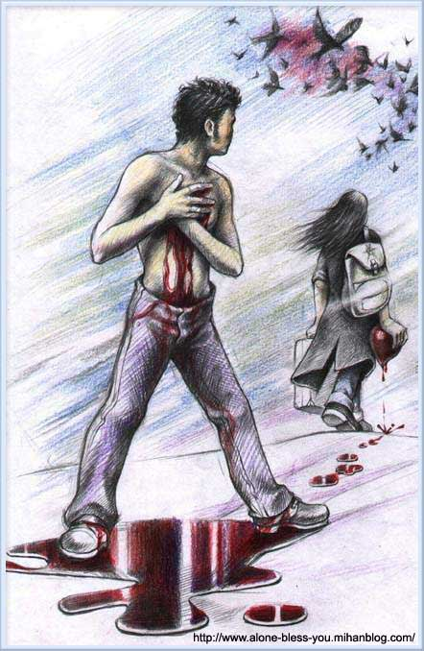
زن ها

Slide 11
شیطان در ديدار با حضرت يحيى(ع) گفت:
زن ها تيرى از تيرهاى من
هستند كه به خطا نمی روند
بحارالانوار، ج 63، ص 229

Slide 12
پول

Slide 13
حضرت اميرالمومنین(ع) مى فرمايند:
از جمله چيزهايى كه فساد برانگيز است، درهم و دينار مى باشد. آنها تيرهاى شيطان هستند، كسى كه آنها را دوست داشته باشد بنده دنيا است نه بنده خدا
بحارالانوار، ج 73، ص 147

Slide 14
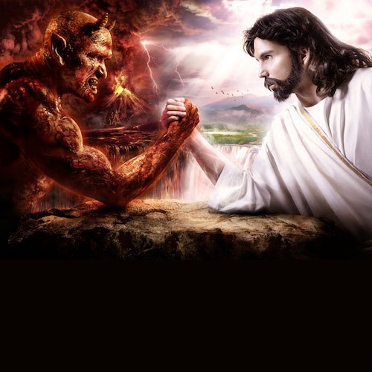
راه های مبارزه با شیطان

Slide 15
ایمان و توکل
إنّهُ لَیسَ لَه سُلطانٌ عَلَى الَّذینَ
آمَنُوا وَ عَلى رَبِّهِمْ یَتَوَکَّلون
يقيناً شیطان بر كسانى كه ايمان آورده‏اند وهمواره بر پروردگارشان توكل مى‏كنند، تسلّطى ندارد
نحل/99

Slide 16
پناه بردن به خدا
وَ إمّا یَنزَغَنَّکَ منَ الشَّیطانِ
نَزغٌ فَاستَعِذ بِاللهِ إِنَّهُ سَمیعٌ علیمٌ
و اگر از جانب شيطان در تو وسوسه‏اى پديد آمد به خدا پناه ببر، زيرا او شنوا و داناست
اعراف/200

